Slide 1

Электричество.

Slide 2
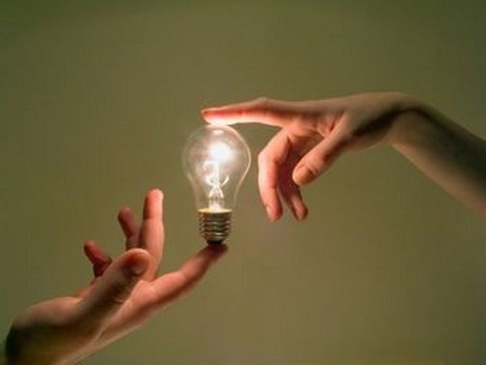
ЧТО ТАКОЕ
ЭЛЕКТРИЧЕСТВО

Slide 3
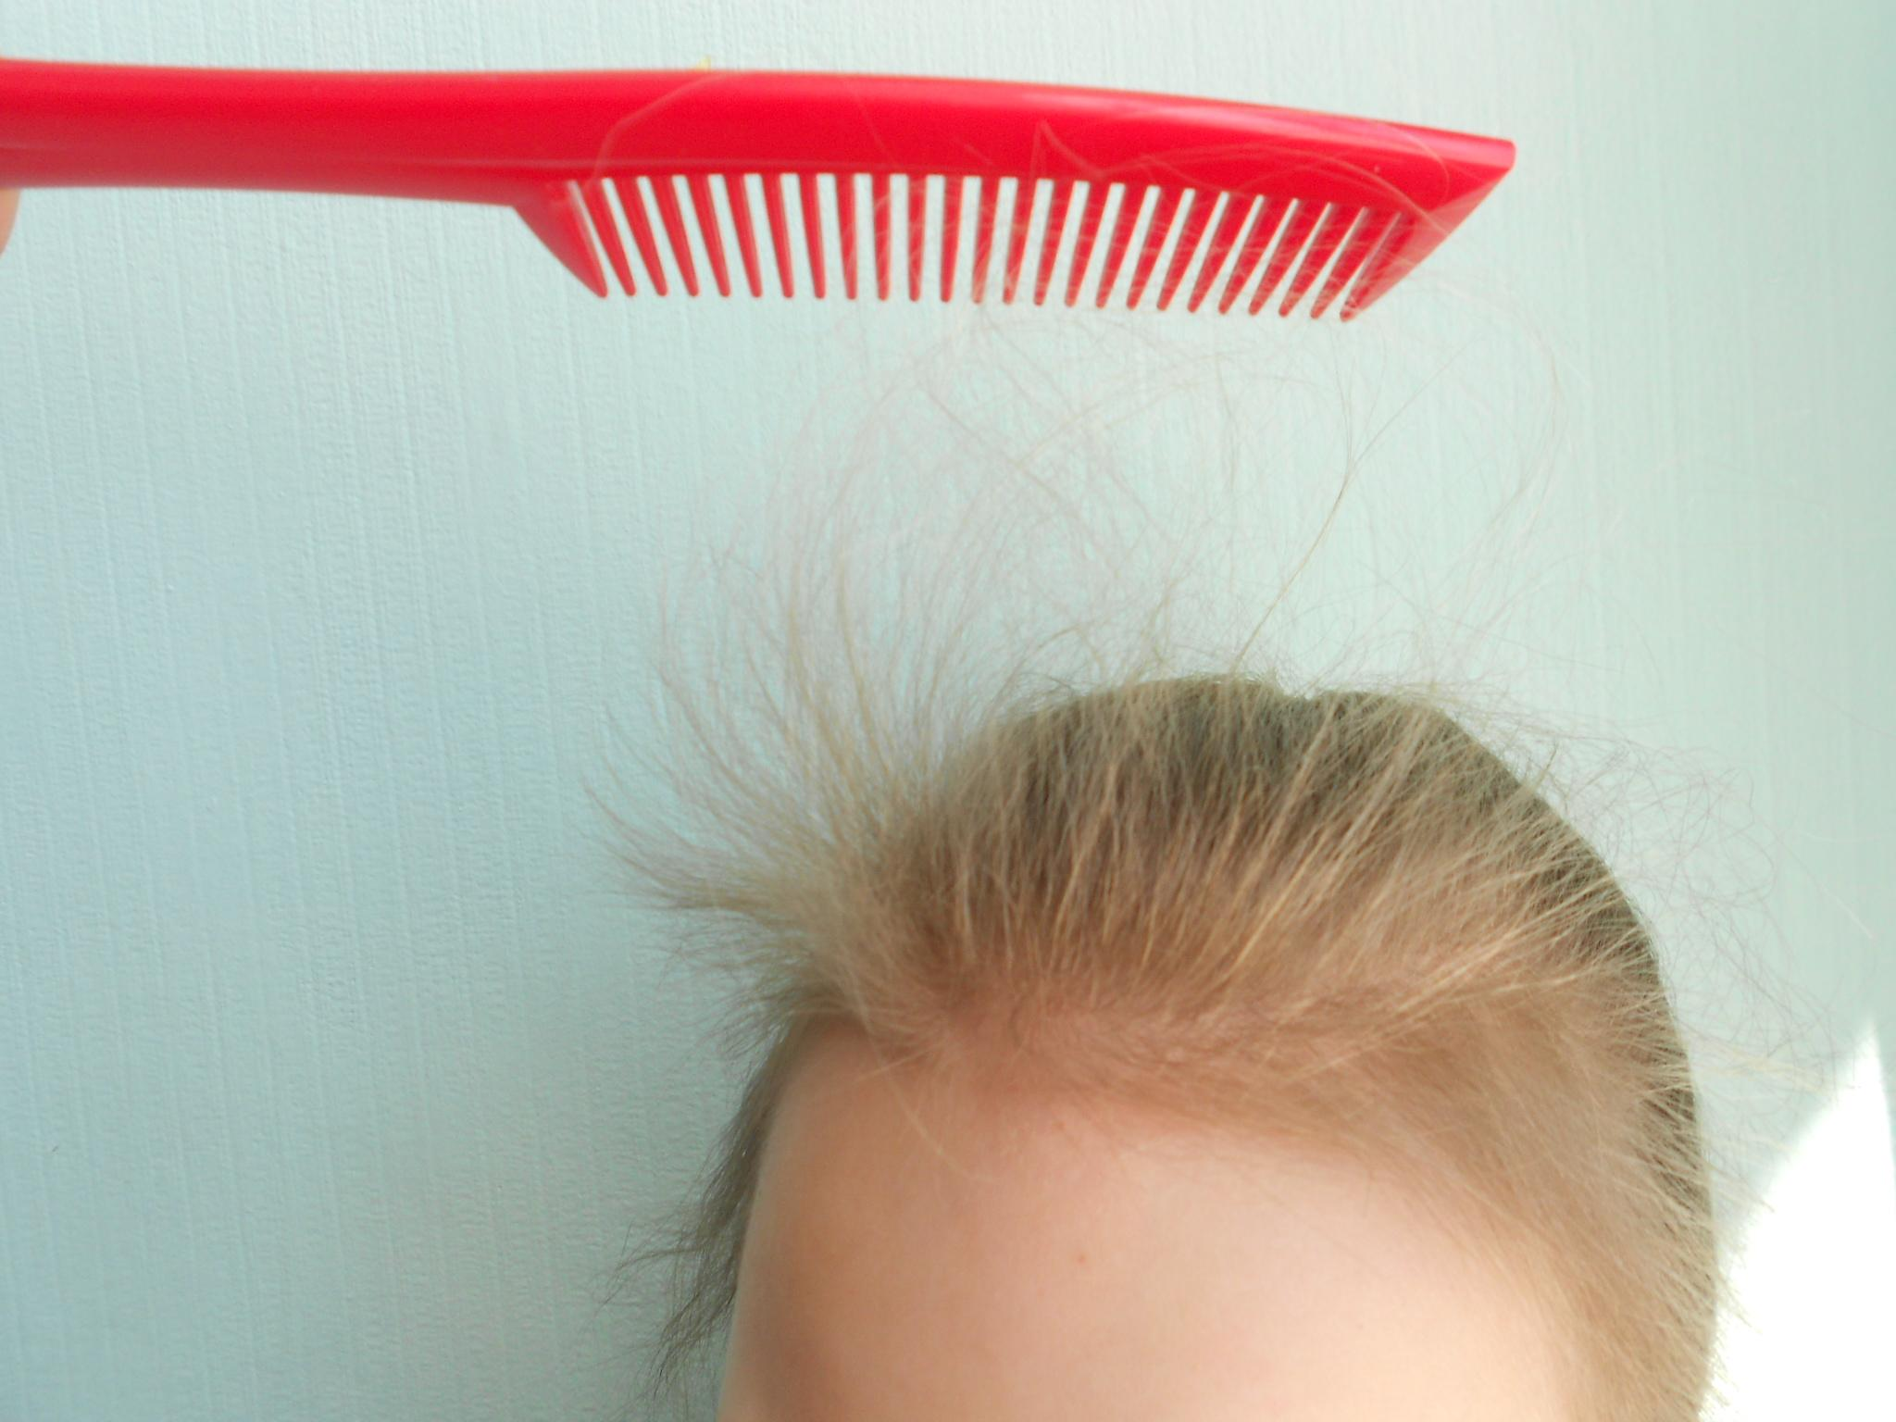
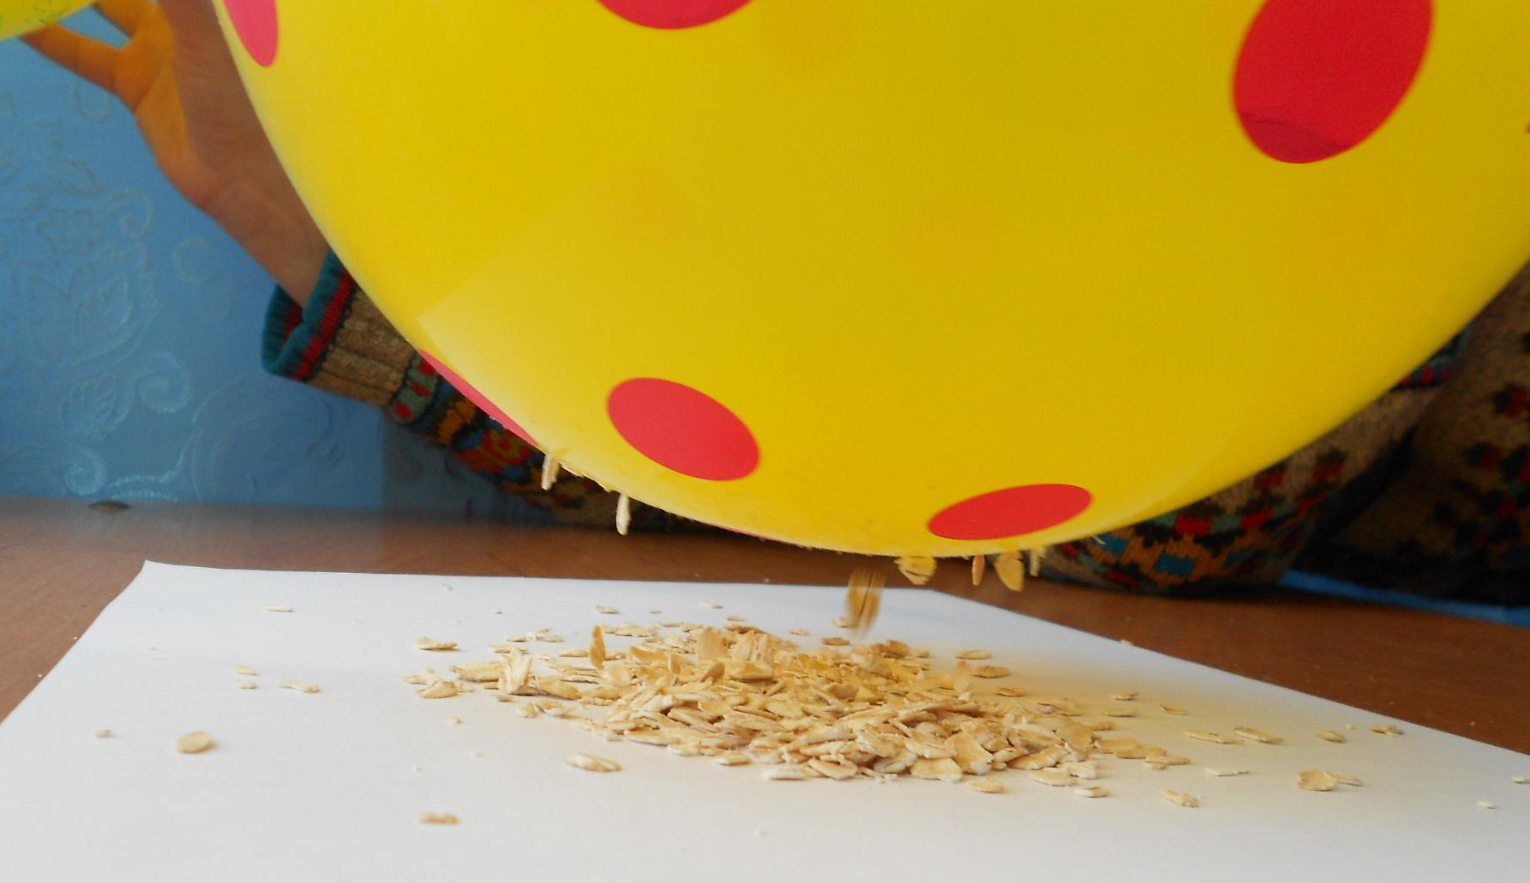
Расчёска и шарик наэлектризовались,
На них электричество образовалось.
Это маленькие невидимые частицы.
Их миллион, миллиард на расчёске и шарике может поместиться.
Каждый школьник прекрасно знает:
Эти частицы электронами называют.
Их быстрый движущийся поток
Создаёт электрический ток.

Slide 4
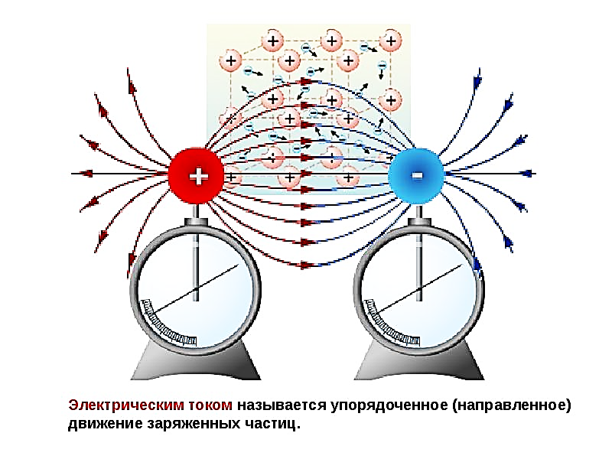
Notes:
Электроэнергия передается при помощи потока мельчайших заряженных частиц - электрического тока. В природе обнаружено два вида зарядов, условно названных положительными и отрицательными. Вокруг каждого из зарядов существует электрическое поле, за счет которого одноименные заряды отталкиваются друг от друга, а разноименные притягиваются друг к другу. Направленное движение электрических зарядов называется электрическим током.

Slide 5
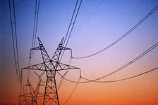
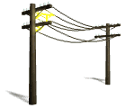
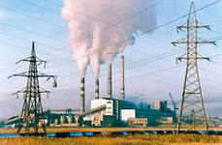
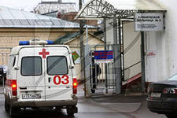
Ток бежит по проводам
От электростанций
К больницам

Slide 6
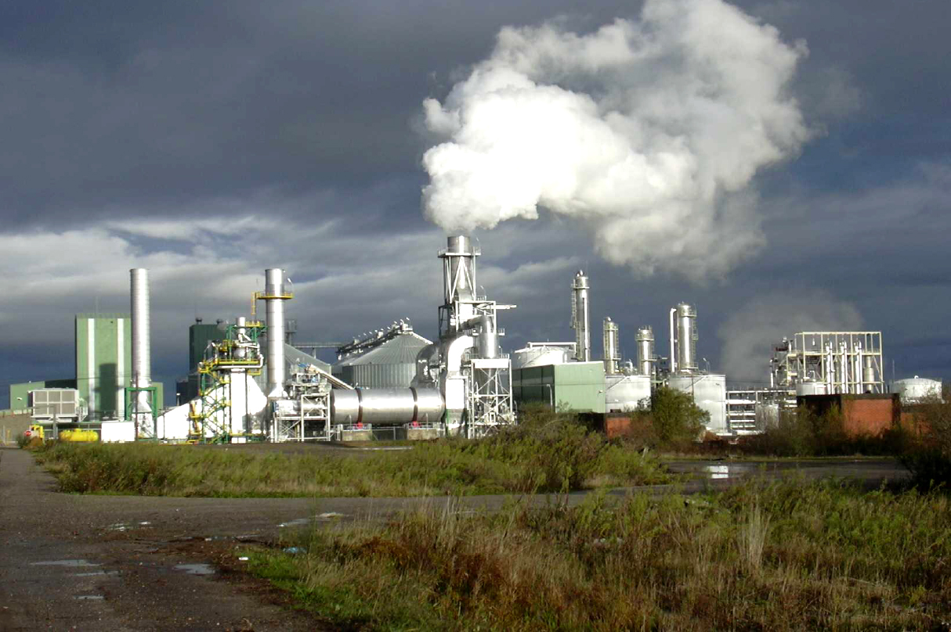
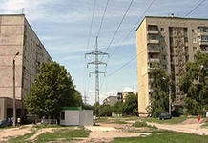
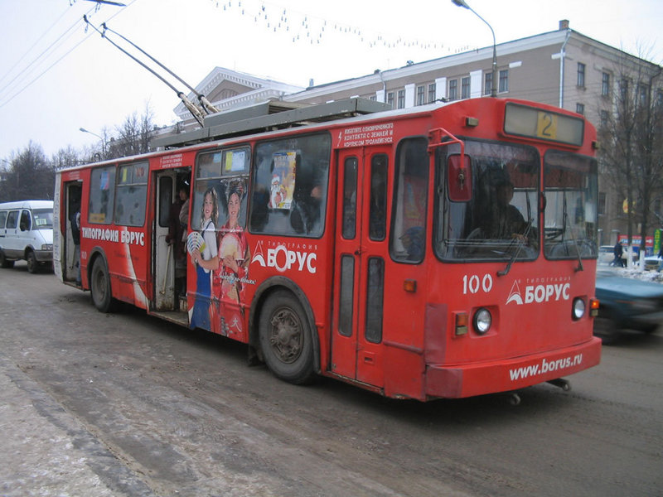
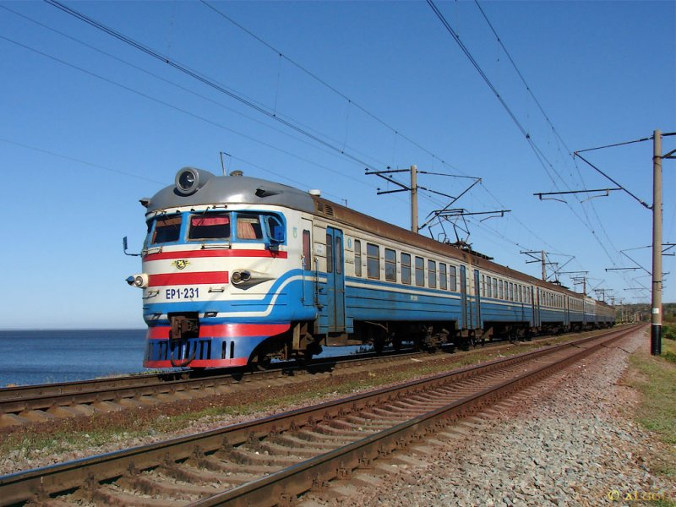
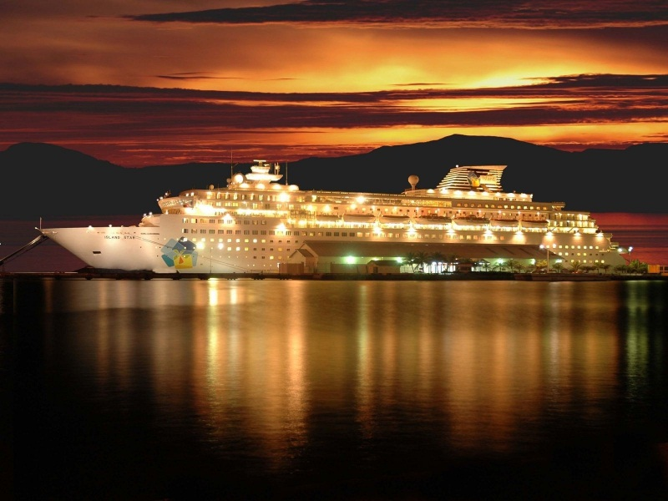
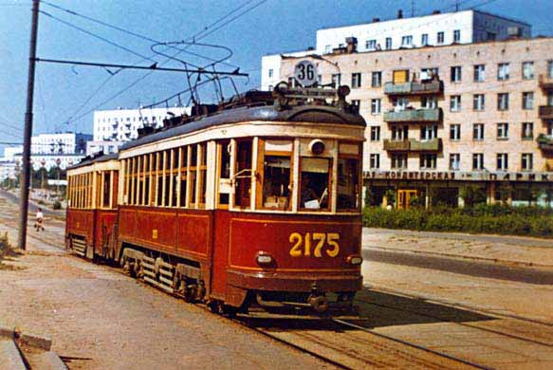
к заводам
и домам.
Электрический ток двигает троллейбусы,
электропоезда,
корабли, трамваи,

Slide 7
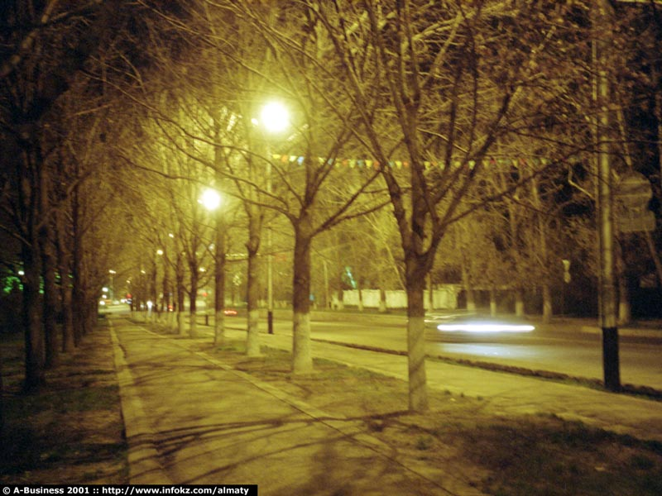
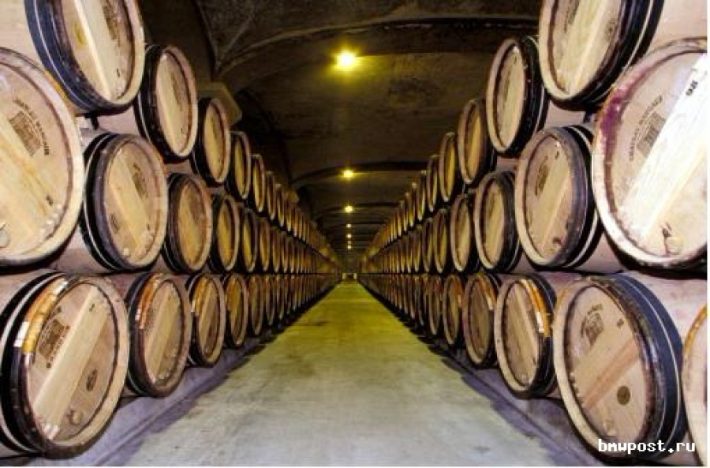


и в подвале.
Зажигает огни на улице
С помощью электричества
можно телевизор смотреть,
на компьютере
играть,

Slide 8
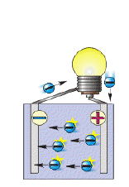
Электрический ток - это направленное движение электрически заряженных частиц

Slide 9
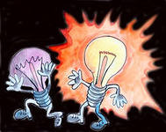
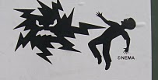
С электричеством нужно обращаться очень осторожно!
Электрический ток очень злой,
Им убить живое существо можно!

Slide 10
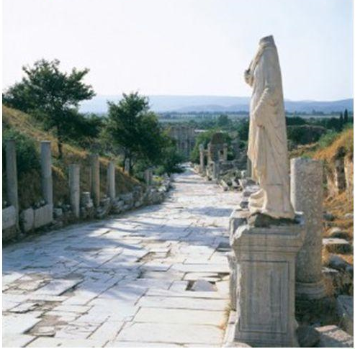
Древняя Греция. Город Магнезия
Ещё в те времена в окрестностях древнегреческого города Магнезия люди находили на берегу моря камешки, притягивавшие лёгкие железные предметы. По названию этого города их назвали магнитами (так появилось слово «магнит»

Slide 11
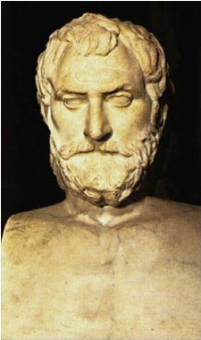
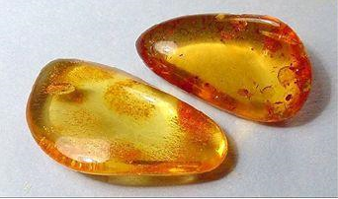
Древнегреческий мыслитель Фалес
Фалес находил и другие, не менее таинственные камешки, к тому же красивые и лёгкие.
Эти привлекательные дары моря не притягивали как магниты, но обладали другим свойством: если их натирали шерстяной тряпочкой, то к ним прилипали пушинки, лёгкие кусочки дерева, травы.
Такие камушки мы сейчас называем янтарём.
Древние греки называли янтарь электроном, отсюда и образовалось слово электричество.

Slide 12
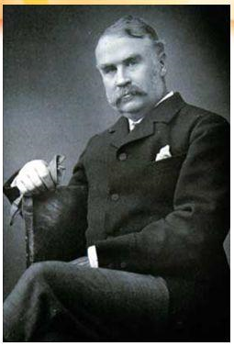
Основоположником науки об электричестве стал придворный врач королевы Елизаветы –
Уильям Гилберт (1544-1603)
К 1826 году сформировалась теоретическая база для расчёта характеристик электрических цепей, что стало основой современного электричества

Slide 13
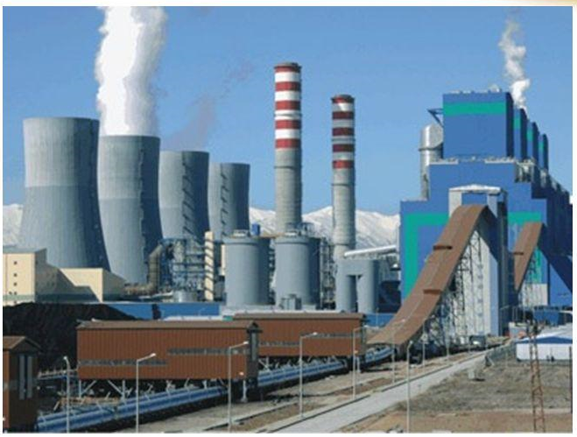
ТЭС
Внимательно рассмотрите фотографию!
Подумайте и расскажите, что вы увидели…

Slide 14
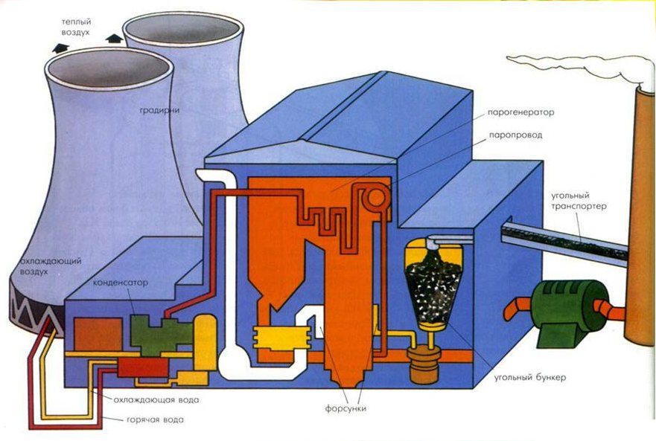
Продолжаем рассматривать и рассуждать

Slide 15
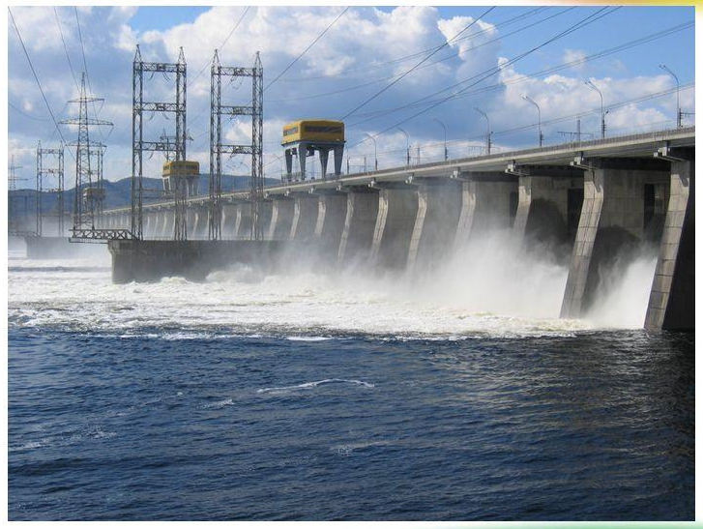
ГЭС

Slide 16
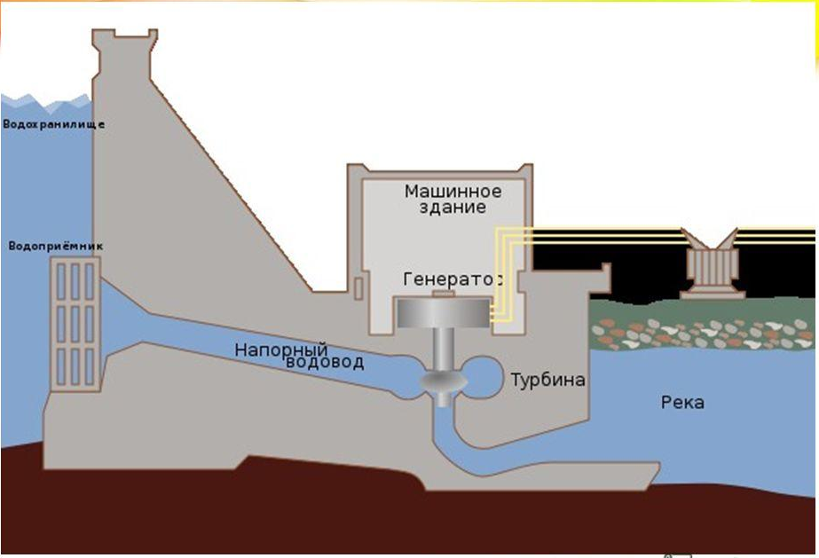

Slide 17
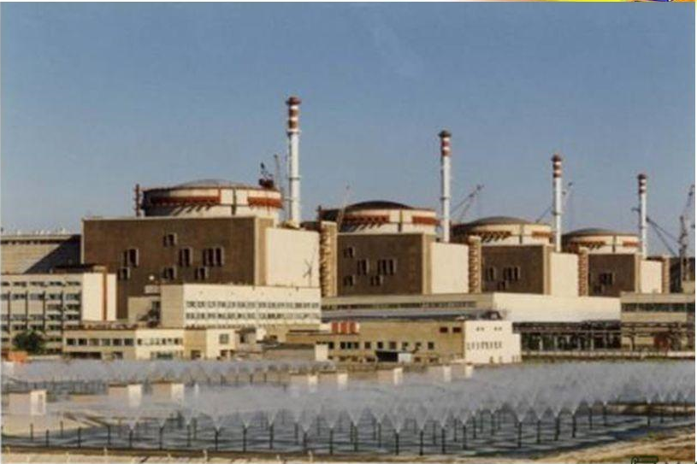
АЭС

Slide 18
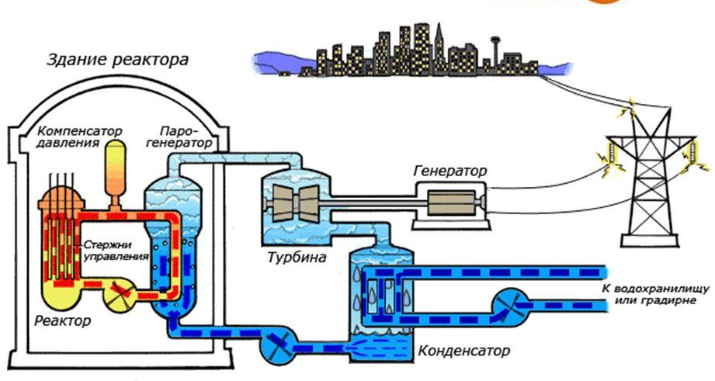

Slide 19
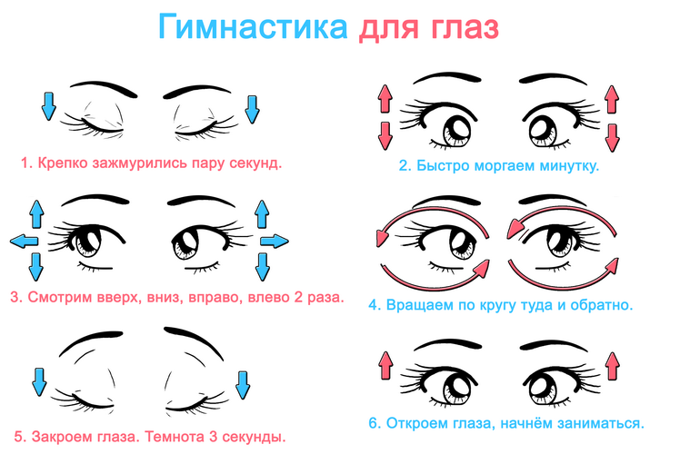
Физкультминутка

Slide 20
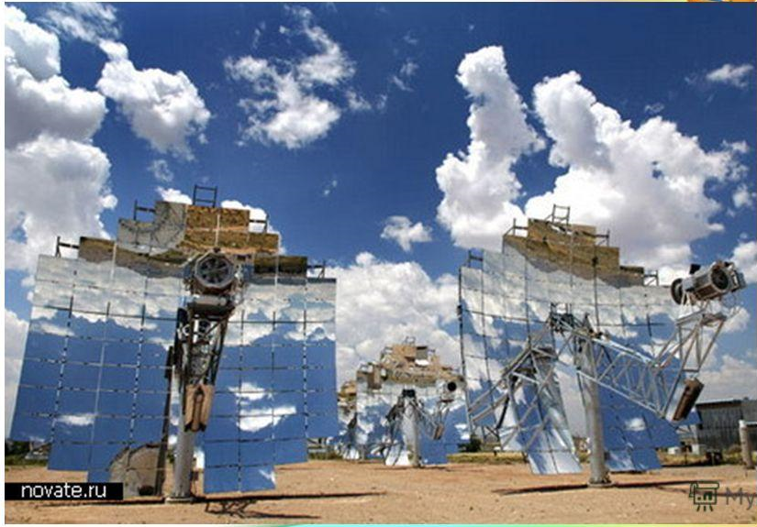
СЭС

Slide 21
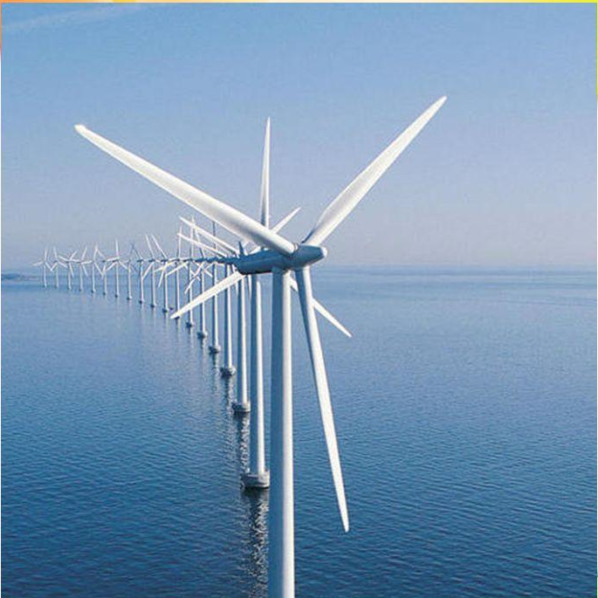
ВЭС

Slide 22
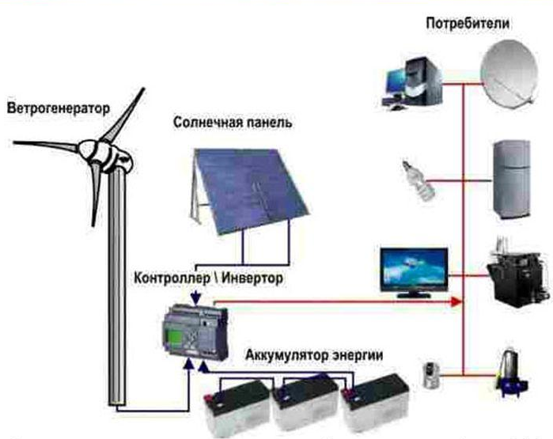
Схема получения электроэнергии от солнца и ветра

Slide 23
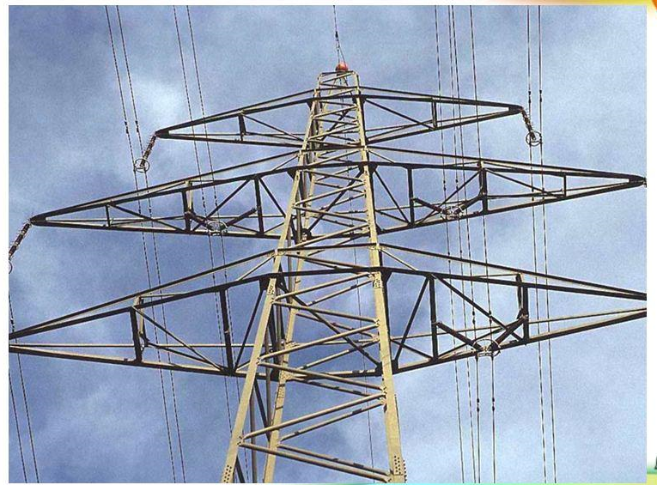
ЛЭП

Slide 24
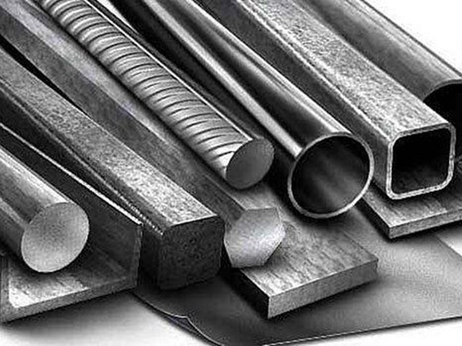
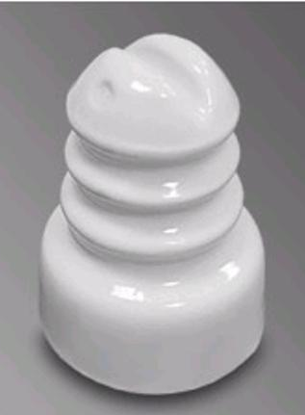
Проводят (проводники) электроэнергию (металлы)
Не пропускают электроток (диэлектрики: стекло, дерево, пластмасс, керамика)
Notes:
Вещества, про пускающие электрический ток, называют проводниками. Вещества, не пропускающие электрический ток, называют диэлектриками или изоляторами.

Slide 25
Какая деталь есть у всех, без исключения, светильников?
В 1876 году «электрическую свечу» изобрел российский ученый П.Н.Яблочков и примерно в это же время американский ученый Т.Эдиссон изобрел электрическую лампу накаливания, которой мы и пользуемся до сих пор.

Slide 26
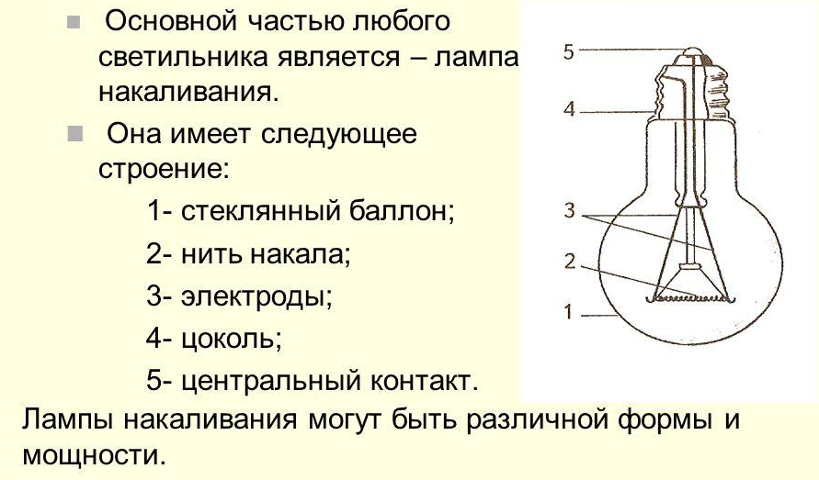
Лампа накаливания

Slide 27
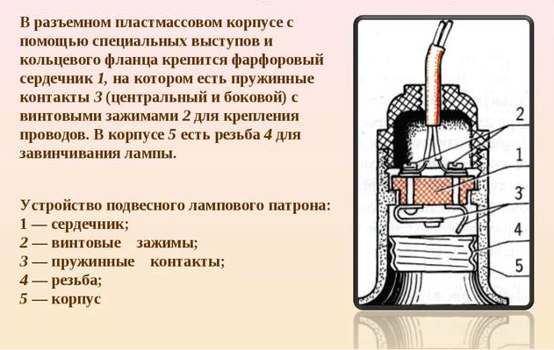
Ламповый электрический патрон

Slide 28
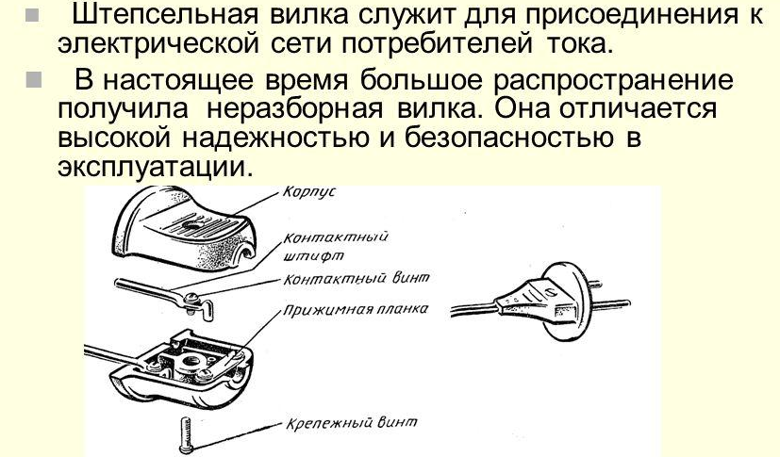
Штепсельная вилка

Slide 29
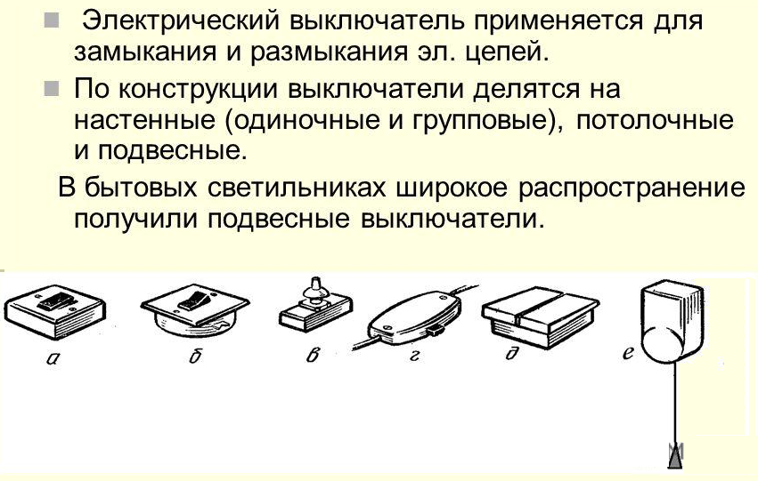
Электрический выключатель

Slide 30

Элементы электрических схем.
№ п/п | Название элемента | Характеристики | Обозначение на схемах
1 | Элемент гальванический | 1,5 вольта
2
3
4
5
6
7
8
9
10
11
12

Slide 31
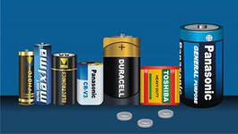
Источники тока.
Гальванический элемент – химический источник тока.
Напряжение – 1,5 вольта.
Обозначение на схемах:

Slide 32
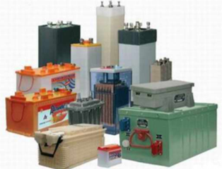
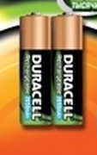
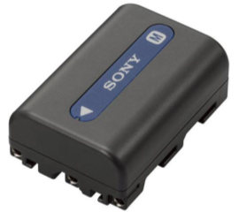
Источники тока.
Аккумулятор – химический источник тока многоразового действия.
          Кислотный аккумулятор - 2 вольта.
          Щелочной аккумулятор – 1.25 вольта.
          Обозначение на схемах:

Slide 33
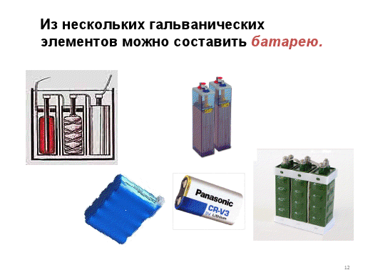

Источники тока.
Батарея гальванических элементов или аккумуляторов.
Напряжение – от 2.5 вольта до нескольких десятков вольт.
Обозначение на схемах:

Slide 34
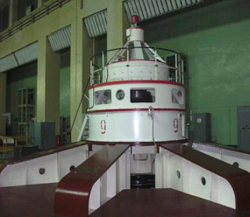
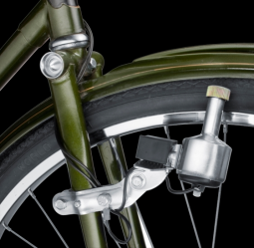

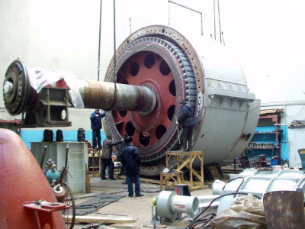
Источники тока.
Генератор – машина вырабатывающая электрическую энергию.
Напряжение – от нескольких вольт до нескольких тысяч вольт.
Обозначение на схемах:

Slide 35
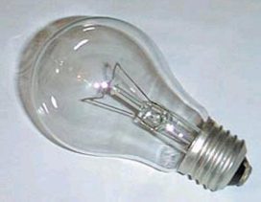

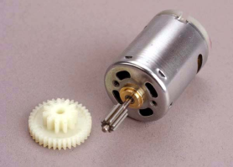



Потребители электрического тока –
приборы использующие электрическую энергию.
Лампа накаливания – от нескольких вольт до нескольких сотен вольт.
Обозначение на схемах:
Электродвигатель – от нескольких вольт до нескольких сотен вольт.
Обозначение на схемах:
Зуммер – от нескольких вольт до нескольких сотен вольт.
Обозначение на схемах:

Slide 36






Проводники электрического тока.
Металлы
Земля
Вода
Люди и животные
Обозначение на схемах:
Проводник –
Соединение проводников -

Slide 37







Устройства включения/выключения и защиты.
Обозначение на схемах:
Выключатель кнопочный нажимной
Выключатель
Предохранитель плавкий.

Slide 38



Изоляторы (диэлектрики) - вещества которые не проводят электрический ток.
Фарфор, стекло.
Резина
Пластмассы

Slide 39

Фонарь электрический.
Составные части электрической схемы:
Гальванический элемент или батарея гальванических элементов.
Лампа накаливания.
Выключатель.

Slide 40

Правила составления электрических схем.
Составление схемы начинается с изображения источника питания.
Схема вычерчивается под прямыми углами.
В схеме обязательно должно быть устройство для включения/отключения потребителей.
Электрический ток должен выйти из источника тока, пройти через потребитель и возвратится к источнику тока.
3В

Slide 41


Правила электробезопасности

Slide 42


И девочка, и мальчик,
Не суй в розетку пальчик
В розетке круглый год
Живет опасный ток!
Если все приборы разом Ты в одну розетку включишь
то пожар проводки сразу
в этой комнате получишь!

Slide 43


Пылесос, телевизор, тостер
Пусть включает взрослый.

Slide 44
Основные правила техники безопасности при электромонтажных работах:
Собирайте электрические схемы, производите в них переключения при отсутствии напряжения.
Схему собирайте так, чтобы провода не перекрещивались, не были натянуты и не скрещивались петельками.
Собранную схему включайте только после осмотра ее учителем.
Не проверяйте наличие напряжения пальцами.

Slide 45
Задания на дом.
Из набора элементов составить электрическую схему:
Гальванический элемент, 2 лампочки, 2 выключателя, предохранитель. Каждая лампочка включается своим выключателем.
Батарея гальванических элементов 6 вольт, вентилятор, 2 лампочки, 2 выключателя. Лампочки включаются одним выключателем, а вентилятор включается отдельно.
Необходимо создать цепь, которая состоит из звонка и лампочки, которая подключена параллельно звонку. Цепь питается от аккумуляторной батареи напряжением 12 вольт. Включение цепи производится кнопочным нажимным выключателем. Цепь защищена плавким предохранителем.

Slide 46
Литература.
Самородский, П.С. Технология. Учебник для учащихся 5 классов (вариант для мальчиков) общеобразовательной школы/ П.С.Самородский, В.Д. Симоненко, А.Т. Тищенко; под ред. В.Д. Симоненко - М.: Вентана-граф, 1998.-166с.
Вышепольский, И. С. Техническое черчение / И. С. Вышепольский. – М.: Высшая школа, 1987.-239с.
http://ru.wikipedia.org/
http://ru.trudovik/
http://www.electromonter.info/handbook/symbol_all.html
images.yandex.ru›
http://nsportal.ru/vuz/fiziko-matematicheskie-nauki/library/prezentatsiya-k-uroku-po-fizike-istochniki-elektricheskogo-
http://trigada.ucoz.com/load/videouroki_po_ehlektrike/otkuda_beretsja_ehlektrichestvo/4-1-0-65

